Slide 1
Mašinsko učenje 2
Osnovi računarske inteligencije

Slide 2
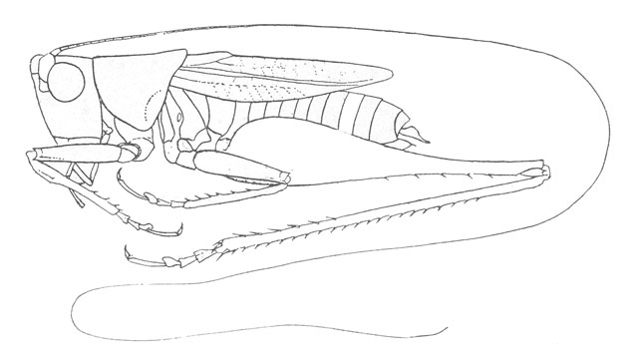
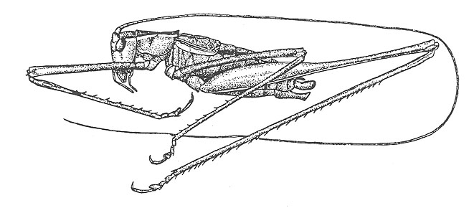
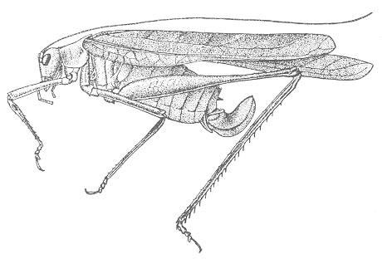
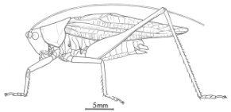
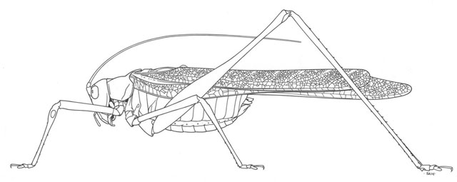
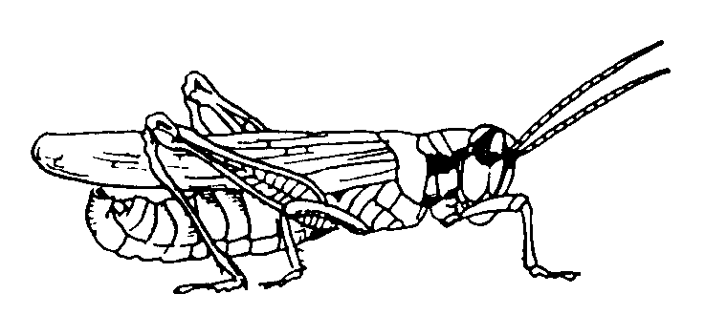
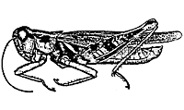
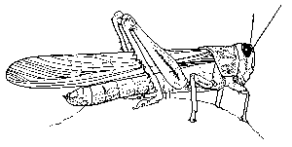
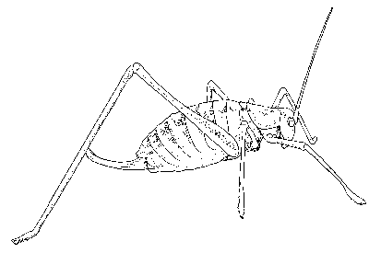
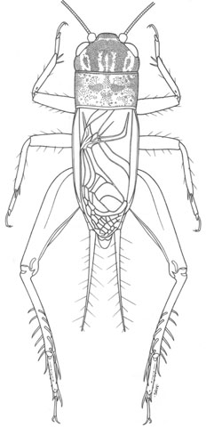
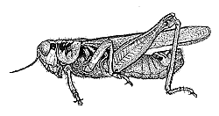
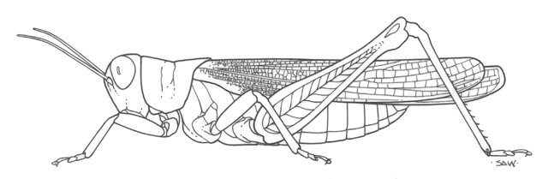
Cvrčak
Klasifikacija
Kolekcija obeleženih podataka sadrži:
5 uzoraka klase Cvrčak (Katydids) i
6 uzoraka klase Skakavac (Grasshoppers)
Odrediti kojoj klasi pripada insekt?
Skakavac
Cvrčak ili Skakavac?
preuzeto sa: http://www.cs.ucr.edu/~eamonn/

Slide 3
Klasifikacija: cvrčak - skakavac
Color {Green, Brown, Gray, Other}
Ima krila?
Dužina Abdomen
Dužina Thoraxa
Dužina antena
Mandible
Size
Spiracle
prečnik
Dužina nogu

Slide 4

Nearest Neighbor Classifier
10
9
8
7
Evelyn Fix
1904-1965
Joe Hodges
1922-2000
6
Antenna Length
5
If najbliži primer.klasa == K
uzorak.klasa = K
else
uzorak.klasa = G
4
3
2
1
K
G
Katydid
Cvrčak
1
2
3
4
5
6
7
8
9
10
Abdomen Length
Grasshopper
Skakavac

Slide 5
Nearest Neighbor Classifier
Vizualizacija
Granica odluke
Voronoi diagrami

Slide 6
Nearest Neighbor Classifier
Problem
Rešenje

Slide 7
K-Nearest Neighbor Classifier
K = 1
K = 3

Slide 8
K-Nearest Neighbor Classifier
Problem: osetljiv na irelevantne osobine
Training data
1
2
3
4
5
6
7
8
9
10
6
1
2
3
4
5
6
7
8
9
10
1
2
3
4
5
6
7
8
9
10
5

Slide 9
K-Nearest Neighbor Classifier
Problem: osetljiv na irelevantne osobine
Training data
1
2
3
4
5
6
7
8
9
10
6
1
2
3
4
5
6
7
8
9
10
10
1
2
3
4
5
6
7
8
9
10
9
8
7
6
5
5
4
3
2
1
1
2
3
4
5
6
7
8
9
10
1
2
3
4
5
6
7
8
9
10

Slide 10
Kako odrediti bitne osobine
Samo x1
x2
Samo x2
x1

Slide 11
Kako odrediti bitne osobine
1
2
3
4
1,2
1,3
2,3
1,4
2,4
3,4
1,2,3
1,2,4
1,3,4
2,3,4
1,2,3,4

Slide 12
još problema
Y [$]
Y [$]
X [cm]
X [mm]

Slide 13
Data editing
Obrisati sve primere koji su okruženi primerima iste klase

Slide 14
Rastojanja
10
9
Max (p=inf)
8
7
6
Manhattan (p=1)
5
4
Weighted Euclidean
3
2
1
Mahalanobis
1
2
3
4
5
6
7
8
9
10

Slide 15
Rastojanja
ID | Name | Class
1 | Gunopulos | Greek
2 | Papadopoulos | Greek
3 | Kollios | Greek
4 | Dardanos | Greek
5 | Keogh | Irish
6 | Gough | Irish
7 | Greenhaugh | Irish
8 | Hadleigh | Irish
edit_distance(Faloutsos, Keogh) = 8
edit_distance(Faloutsos, Gunopulos) = 6

Slide 16
Linearna aproksimacija

